Slide 1





Timmerman Industries
Home
Content
Contact
MONITORIA DE POO
COMPUTERS
REVISÃO: FUP

Slide 2


Timmerman Industries
Home
Content
Contact
ALGORITMO

Slide 3
Timmerman Industries
Home
Content
Contact
Sequência de passos bem definidos para resolver um problema ou executar uma tarefa.
👉 É como uma receita: você segue etapas para chegar a um resultado.
ALGORITMO

Slide 4

Timmerman Industries
Home
Content
Contact
👉 INÍCIO

Slide 5

Timmerman Industries
Home
Content
Contact
👉 INÍCIO
CONDIÇÃO

Slide 6

Timmerman Industries
Home
Content
Contact
👉 INÍCIO
CONDIÇÃO
AÇÃO SE SIM

Slide 7
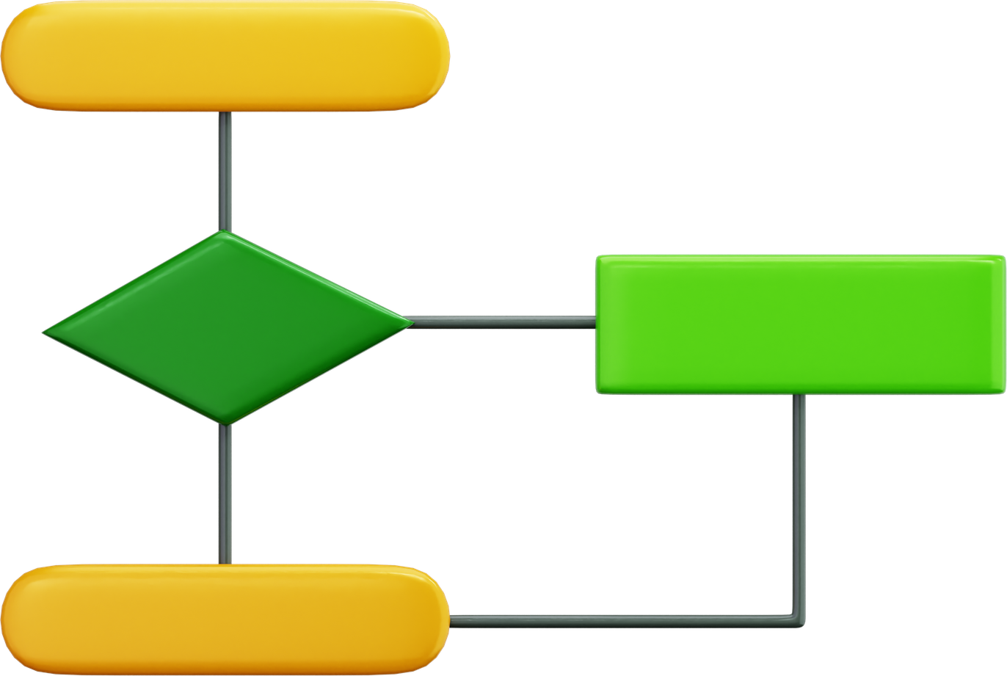
Timmerman Industries
Home
Content
Contact
👉 INÍCIO
CONDIÇÃO
AÇÃO SE SIM
AÇÃO SE NÃO OU FIM

Slide 8



Timmerman Industries
Home
Content
Contact
VARIÁVEIS
Espaços na memória usados para armazenar dados.
👉 Podem guardar valores como números, textos ou resultados.

Slide 9
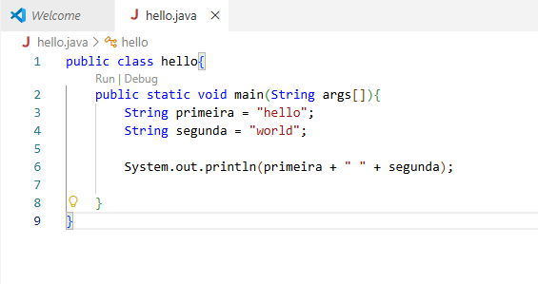
Timmerman Industries
Home
Content
Contact

Slide 10
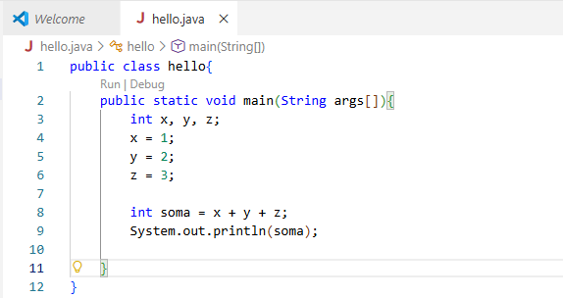
Timmerman Industries
Home
Content
Contact

Slide 11


Timmerman Industries
Home
Content
Contact
TIPOS DE DADOS
Define a natureza da informação que a variável vai guardar.
👉 Inteiro: Números sem vírgula.
👉 Real/Float: Números com vírgula.
👉 String: Textos e caracteres.
👉 Booleano: Verdadeiro ou Falso.

Slide 12

Timmerman Industries
Home
Content
Contact
TIPOS DE OPERADORES
Operadores: Ação no Código
Ferramentas para manipular dados e criar lógica.
➕ Aritméticos: Cálculos matemáticos (+, -, *, /, %).
⚖️ Relacionais: Comparações (>, <, ==, !=).
🧠 Lógicos: Combinam condições (E, OU, NÃO).

Slide 13
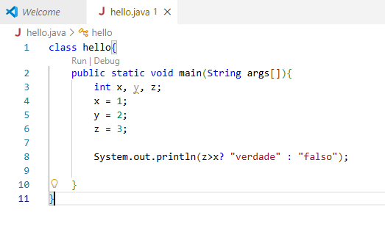
Timmerman Industries
Home
Content
Contact

Slide 14
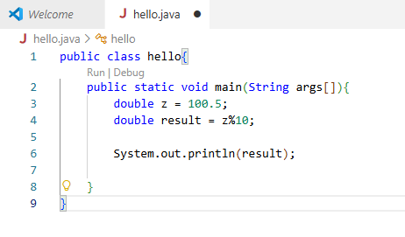
Timmerman Industries
Home
Content
Contact

Slide 15

Timmerman Industries
Home
Content
Contact
CONDICIONAIS

Slide 16
Timmerman Industries
Home
Content
Contact
🛣️ Se (if): Faz algo se a condição for real.
CONDICIONAIS

Slide 17

Timmerman Industries
Home
Content
Contact
🛣️ Se (if): Faz algo se a condição for real.
🔄 Senão (else): Faz outra coisa se não for.

Slide 18
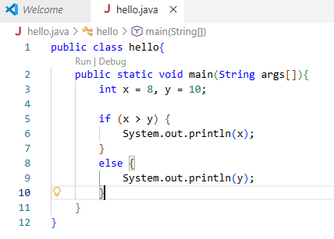
Timmerman Industries
Home
Content
Contact

Slide 19

Timmerman Industries
Home
Content
Contact
Uma forma compacta de escrever um "Se/Senão" em uma única linha.
⚡ Estrutura: condição ? valor_se_verdade : valor_se_falso
📝 No seu código: z > x ? "verdade" : "falso"

Slide 20
Timmerman Industries
Home
Content
Contact
OPERADORES LÓGICOS

Slide 21
Timmerman Industries
Home
Content
Contact
OPERADORES LÓGICOS
Permitem combinar várias condições em uma única decisão.
🤝 E (AND): Só é VERDADE se todas as condições forem reais.
🖐️ OU (OR): É VERDADE se pelo menos uma condição for real.
🔄 NÃO (NOT): Inverte o valor (o que é verdade vira falso).
💡 Exemplo: SE (sol == true) E (domingo == true) ENTÃO "Praia!"

Slide 22
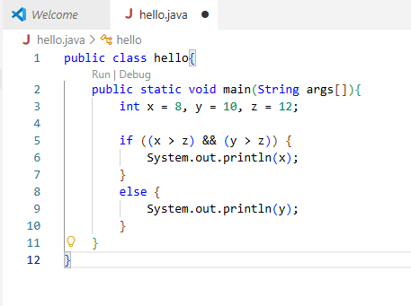
Timmerman Industries
Home
Content
Contact
OPERADORES LÓGICOS
Permitem combinar várias condições em uma única decisão.
🤝 E (AND): Só é VERDADE se todas as condições forem reais.
🖐️ OU (OR): É VERDADE se pelo menos uma condição for real.
🔄 NÃO (NOT): Inverte o valor (o que é verdade vira falso).
💡 Exemplo: SE (sol == true) E (domingo == true) ENTÃO "Praia!"

Slide 23
Timmerman Industries
Home
Content
Contact
ESTRUTURA DE REPETIÇÃO
Instruções que se repetem automaticamente para você não precisar escrever o mesmo código várias vezes.
🛑 Importante: Todo loop precisa de uma condição de parada para não travar o computador (o famoso "loop infinito").

Slide 24



Timmerman Industries
Home
Content
Contact
WHILE
(ENQUANTO)
Repete enquanto uma condição for verdadeira.
💡 Exemplo: "Enquanto a bateria for < 100%, continue carregando."

Slide 25
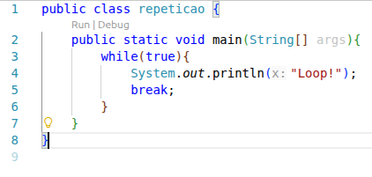
Timmerman Industries
Home
Content
Contact
WHILE
(ENQUANTO)
Repete enquanto uma condição for verdadeira.
💡 Exemplo: "Enquanto a bateria for < 100%, continue carregando."

Slide 26
Timmerman Industries
Home
Content
Contact
FOR
(PARA)
FOR (Para): Repete um número definido de vezes.
💡 Exemplo: "Para cada aluno na lista, imprima um certificado."

Slide 27
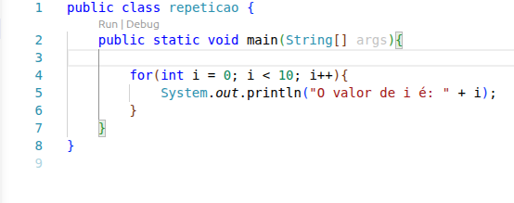
Timmerman Industries
Home
Content
Contact
FOR
(PARA)
FOR (Para): Repete um número definido de vezes.
💡 Exemplo: "Para cada aluno na lista, imprima um certificado."

Slide 28
Timmerman Industries
Home
Content
Contact
FUNÇÃO

Slide 29
Timmerman Industries
Home
Content
Contact
Funções: Blocos de Código
Conjunto de instruções que executa uma tarefa específica e pode ser reutilizado.
📦 Encapsulamento: Você agrupa o código e dá um nome a ele.
🔄 Reutilização: Escreva uma vez, use quantas vezes quiser.
📥 Entrada/Saída: Pode receber dados (parâmetros) e devolver resultados (retorno).
💡 Exemplo: calcularMedia(nota1, nota2)
FUNÇÃO

Slide 30
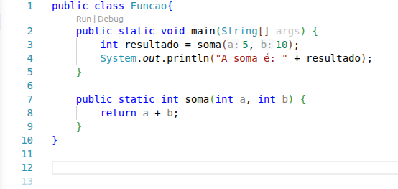
Timmerman Industries
Home
Content
Contact
Funções: Blocos de Código
Conjunto de instruções que executa uma tarefa específica e pode ser reutilizado.
📦 Encapsulamento: Você agrupa o código e dá um nome a ele.
🔄 Reutilização: Escreva uma vez, use quantas vezes quiser.
📥 Entrada/Saída: Pode receber dados (parâmetros) e devolver resultados (retorno).
💡 Exemplo: calcularMedia(nota1, nota2)
FUNÇÃO

Slide 31

Timmerman Industries
Home
Content
Contact
CONCLUSION
Monitoria de POO
Revisão: FUP
Próximo capítulo

